Slide 1
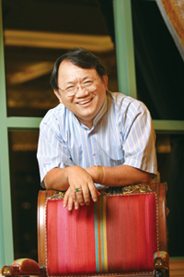
演 講 人-李麗裕
學歷
中興大學地政系
都市計畫組
(輔系企管系)

Slide 2
榮譽
教育部102年度「社教公益獎」
國立臺北大學「傑出校友」
國立中興大學「傑出校友」
私立輔仁中學「傑出校友」
臺中市市政府市政顧問
桃園市市政府市政顧問
嘉義縣政府縣政顧問
嘉義市政府市政顧問
南投縣政府縣政顧問暨都市計畫委員
彰化縣政府縣政顧問暨都市計畫委員
臺中市工商發展投資策進會委員

Slide 3
現職
榮鑫企業集團總經理(事業版圖遠至肯亞、印尼;事業範圍包含食品、紡織、建設、交通、教育等)
米堤飯店集團總經理
中加文化經濟協會理事長
中華海峽兩岸健康旅遊休閒協會 理事長
國立台北大學不動產系友會
理事長
中華國際人權促進會榮譽理事長
世界李氏宗親會榮譽副理事長
中華民國嘉義同鄉會聯合總會
首席顧問
新北市嘉義同鄉會名譽理事長
偉訓科技股份有限公司監察人 (上市3032)
富驊企業股份有限公司董事
(上櫃5465)
松懋工業股份有限公司監察人 (上櫃4419)
萊爾富國際股份有限公司董事
金豐機器工業股份有限公司監察人 (公開發行1557)
台北市私立南華高中副董事長

Slide 4
經歷
嘉義縣李姓宗親會理事長
台北市嘉義同鄉會理事
中華法律風險管理學會常務理事
台灣絲織開發股份有限公司監察召集人
(開發278公頃雲林絲織專業區)
蕭泰然文教基金會董事
理財周刊專欄寫作

Slide 5
專長
不良債權投資處理
危機企業的改造
企業併購與投資理財
不動產投資規劃
企業及工廠實務管理
公關、行銷、創意、 採購

Slide 6
名言
我的座右銘「樂觀進取,積極主動」
我的人生觀「吃虧就是佔便宜」
我不是幸運的人,而是努力的人
最努力、最認真的人就是最內行的人
看到事情馬上做,禁忌慢工出細活
做事態度全力以赴,不可以說我不會

Slide 7
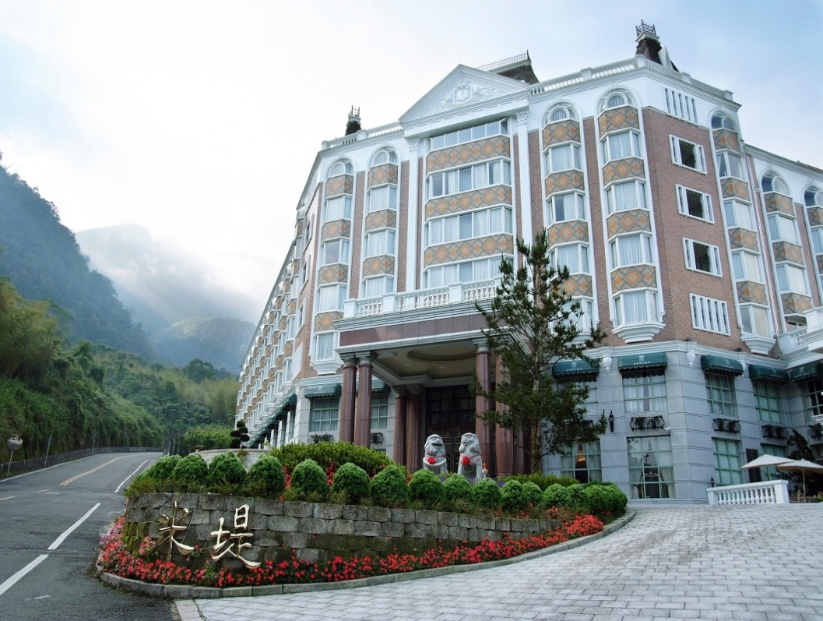
溪頭米堤大飯店

Slide 8
題目
危機就是我的續航力

